Slide 1
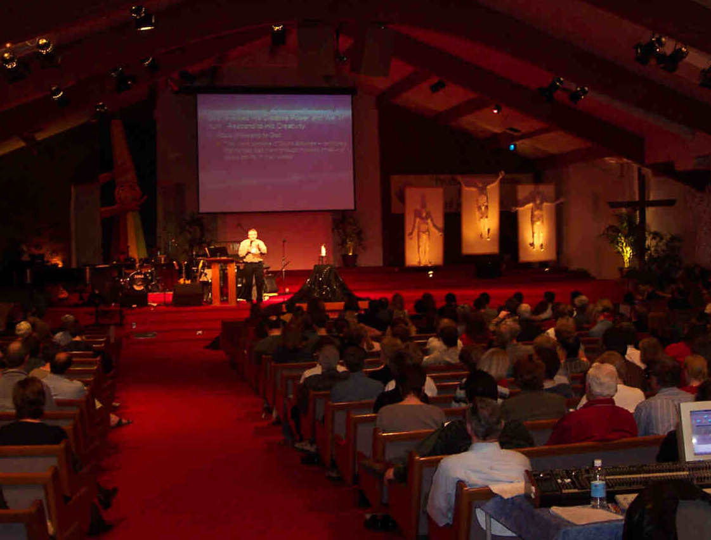
Giảng Giải Kinh
3
Những Ưu Điểm
Mục Đích
Những Khó Khăn
Tính chất thời đại
Tiến sĩ Rick Griffith • Trường Kinh Thánh Singapore • BibleStudyDownloads.org

Slide 2
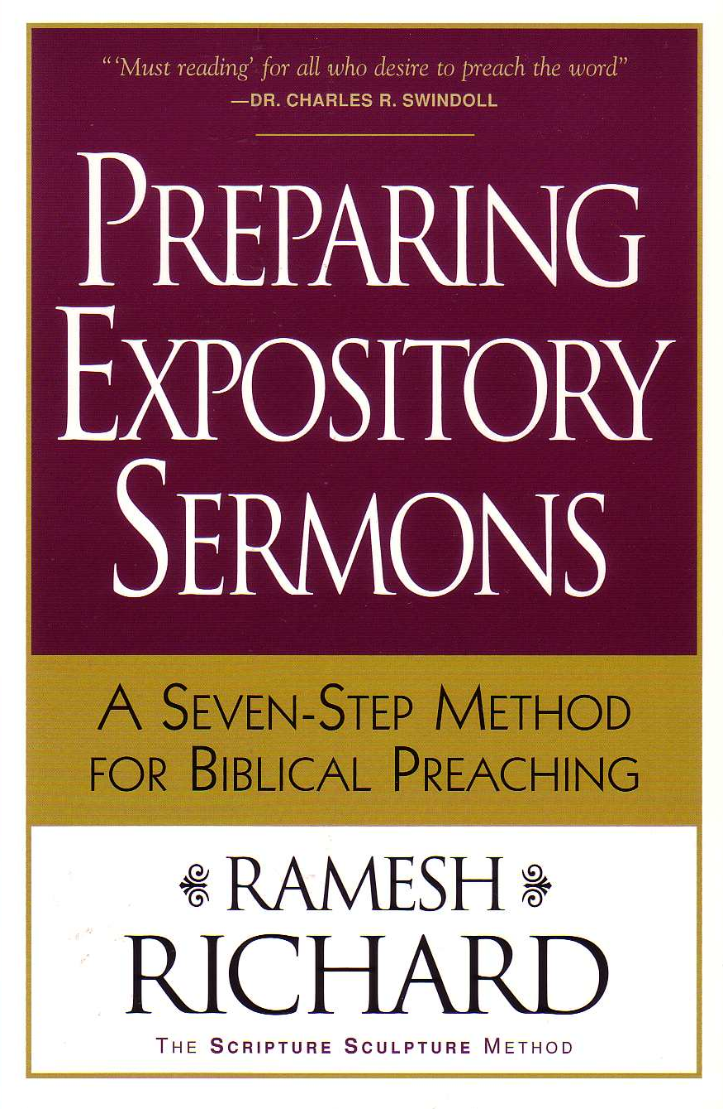
Điểm Qua Bài Đọc
Những ý nghĩa nào trong bài đọc hôm nay hữu ích cho bạn nhất?
Bạn có câu hỏi gì?

Slide 3
Quá trình Chuẩn bị bài giảng giải kinh
Dựa theo Preparing Expository Sermons của Ramesh Richard
KINH THÁNH
BÀI GIẢNG
5 Điều chúng ta mong độc giả sẽ đáp ứng
Não
4 Ba câu hỏi triển khai
Cây cầu mục đích
3.2 Ý giải kinh
YGK
Tim
YBG
6 Ý bài giảng
7 Bố cục bài giảng
8 Công bố
9 Dẫn nhập/
Kết luậnl
3.1 Bố cục
giải kinh
Cấu trúc
Bộ xương
Cấu trúc
2 Phân tích
Nghiên cứu
Thịt
Giảng
10 Viết &
Giảng
1 Chọn KT
Chữ trắng cho thấy 10 bước theo Haddon Robinson, Biblical Preaching
Dr Rick Griffith, Singapore Bible College

Slide 4
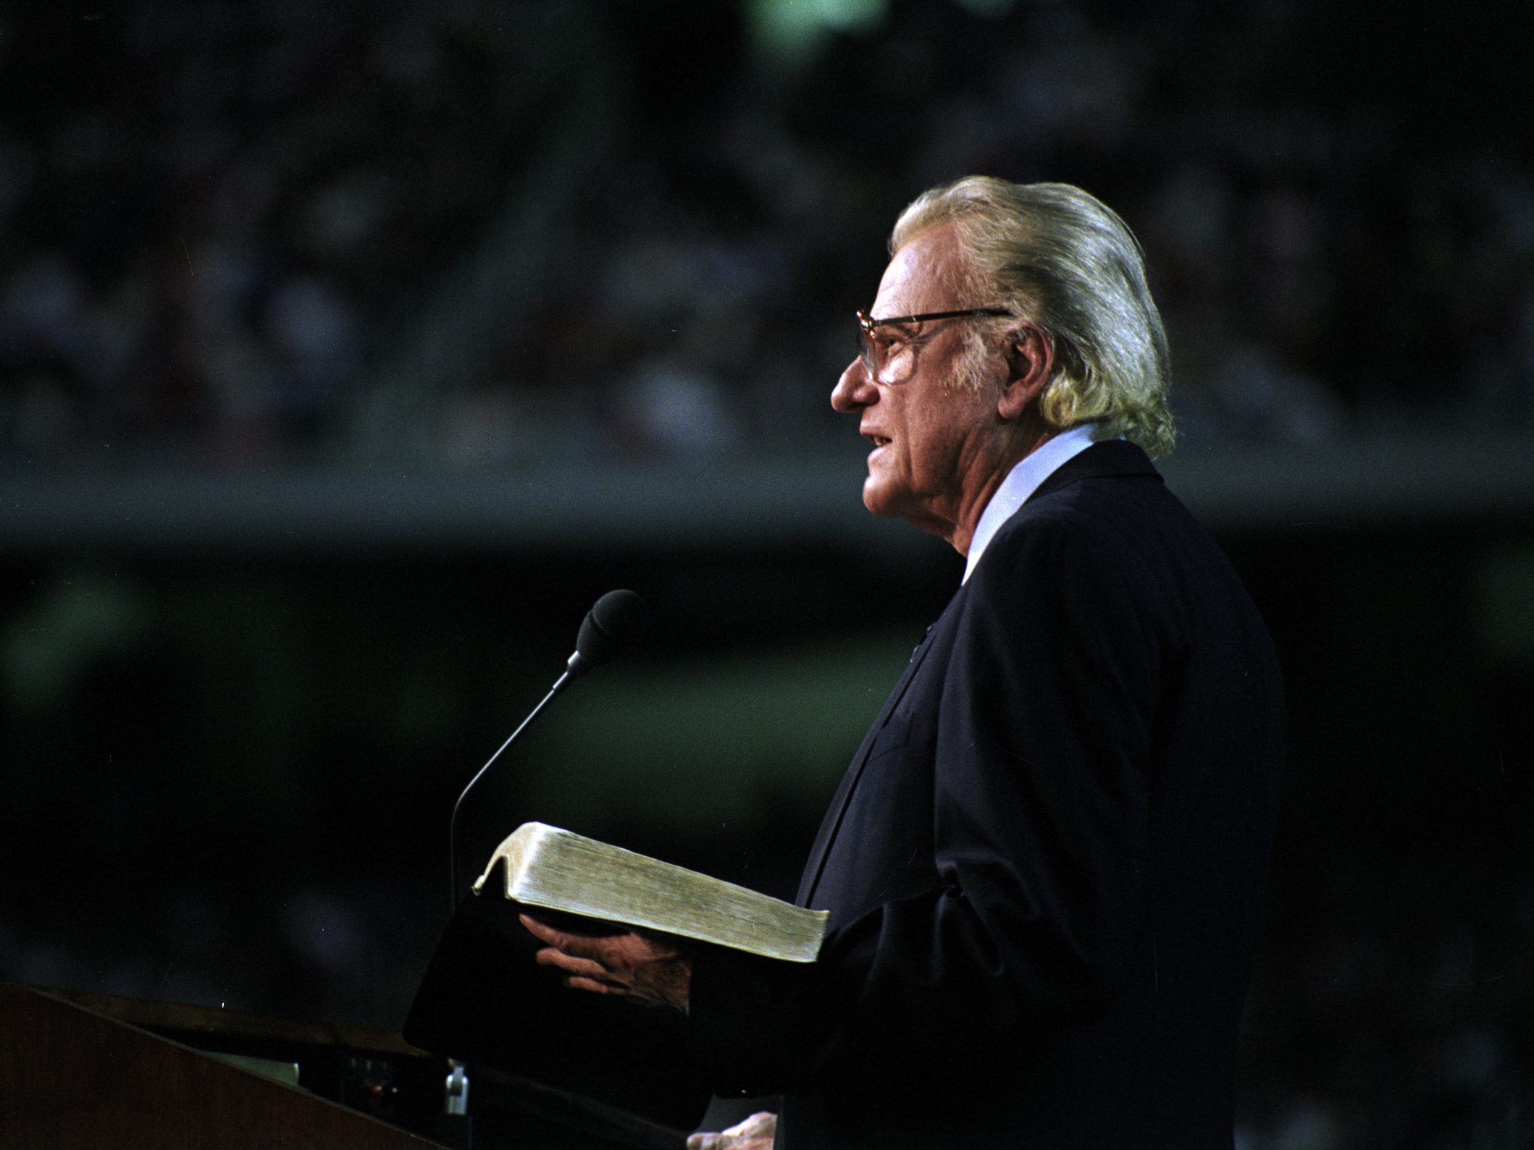
Ưu điểm của Giảng Giải Kinh
3
Tự Tin

Slide 5
20 Never Miss Sermons

Slide 6
Ưu Điểm của Giảng Giải Kinh
3
Tự Tin
Ít mang tính chủ quan
Quân Bình
Tính Áp Dụng
Cấu trúc

Slide 7
Bird Delivery

Slide 8
Ưu Điểm của Giảng Giải Kinh
3
Tự Tin
Ít Mang tính chủ quan
Quân Bình
Tính Áp Dụng
Có Cấu Trúv
Ít nhạy cảm
Mẫu Mực
Tiết kiệm thời gian
Phát triển người giảng
Trang bị hội chúng
Tốt hơn cho bầy chiên

Slide 9
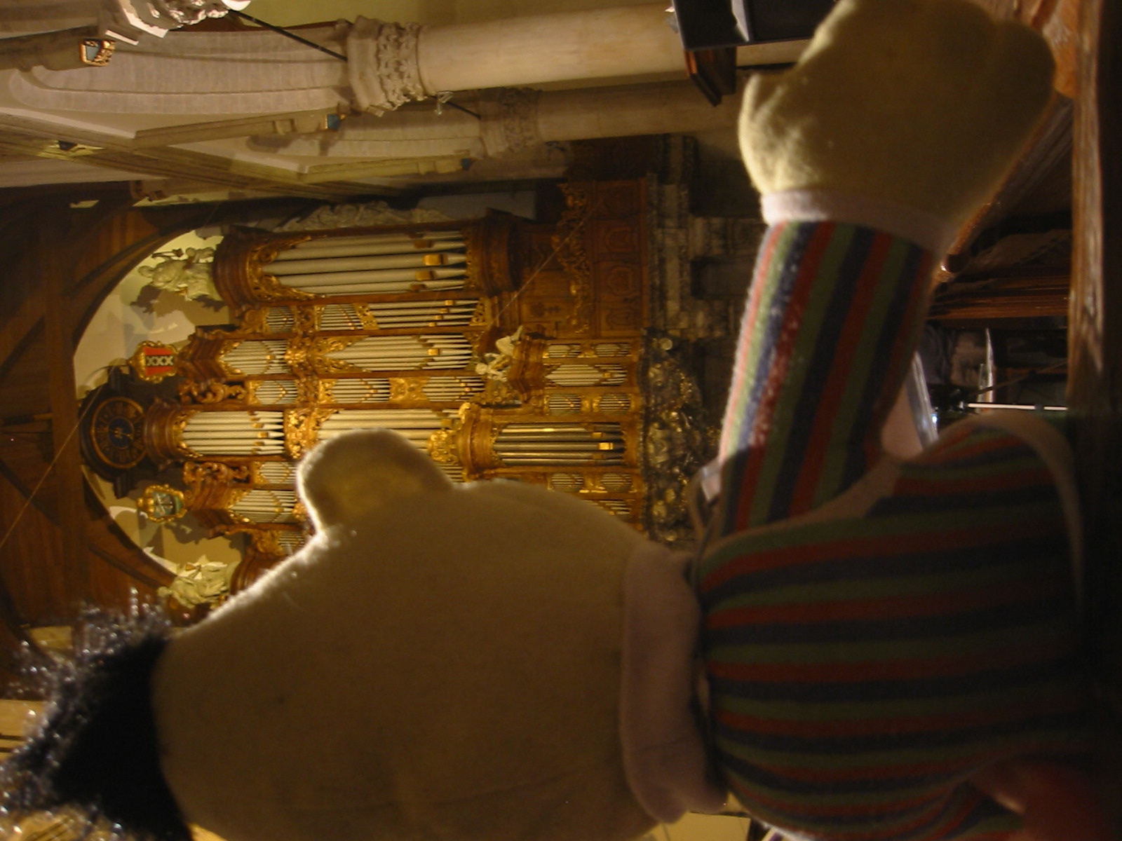
Giảng Giải Kinh là một Kỹ năng học hỏi được
Ngay cả Bert cũng có thể làm!

Slide 10
Mục Đích của Giảng Giải Kinh
3
Truyền giảng
Đáp Ứng Nhu cầu của con người
Công bố ý muốn của Đức Chúa Trời

Slide 11
Decisions
BARCLAY HAY BROADMAN?
SPURGEON HAY WIERSBE?
ROBERTSON HAY KITTEL?
TIÊN TRI HAY GIẢNG TIN LÀNH?
ĂN NĂN HAY TÌNH YÊU?
GÂY ẤN TƯỢNG TRƯỚC HỘI CHÚNG HAY GIẢNG LỜI CHÚA?
QUYẾT ĐỊNH, QUYẾT ĐỊNH, VÀ QUYẾT ĐỊNH

Slide 12
Mục Đích của Giảng Giải Kinh
3
Truyền giảng
Đáp Ứng Nhu cầu của con người
Công bố ý muốn của Đức Chúa Trời
Thúc đẩy Đức tin, Vâng Phục và Trưởng Thành
Dạy Giáo Lý hay Thần Học

Slide 13
Sermon Block

Slide 14
Mục Đích của Giảng Giải Kinh
3
Truyền giảng
Đáp Ứng Nhu cầu của con người
Công bố ý muốn của Đức Chúa Trời
Thúc đẩy Đức tin, Vâng Phục và Trưởng Thành
Dạy Giáo Lý hay Thần Học
Thờ Phượng Chúa & Tôn Cao Danh Ngài
Cáo trách tội lỗi và phục hồi dựa trên Ân Điển

Slide 15
Khó Khăn của Giảng Giải Kinh
4
Đòi hỏi nghiên cứu nhiều hơn
Đòi hỏi giải nghĩa KT tốt hơn

Slide 16
Hermeneutics

Slide 17
Khó Khăn của Giảng Giải Kinh
4
Đòi hỏi nghiên cứu nhiều hơn
Đòi hỏi giải nghĩa KT tốt hơn
Đòi hỏi bối cảnh
Đòi hỏi bối cảnh văn chương
Đòi hỏi khả năng phân định

Slide 18
Gong Church
Họ nói đây là một Hội thánh rất khó giảng

Slide 19
Khó Khăn của Giảng Giải Kinh
4
Đòi hỏi nghiên cứu nhiều hơn
Đòi hỏi giải nghĩa KT tốt hơn
Đòi hỏi bối cảnh
Đòi hỏi bối cảnh văn chương
Đòi hỏi khả năng phân định
Đòi hỏi làm việc để tìm ra Ý Chính

Slide 20
Desert Sermon
Bạn đang ở đây
← BÀI GIẢNG

Slide 21
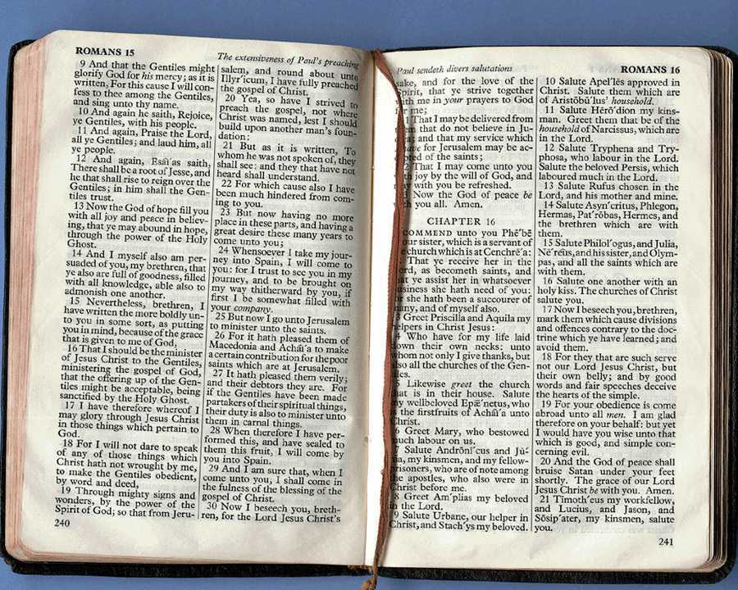
Làm Thế Nào để Giảng Giải Kinh hợp thời?
4
Làm thế nào chúng ta có thể xây cầu nối liền chỗ hổng giữa thế giới cổ đại và hiện đại cho thích hợp?

Slide 22
Làm Thế Nào Giảng Giải Kinh có thể hợp thời đại?
4
A. Biết Văn Hóa của Cả Hai
Thế Nào?
Cổ Đại
Hiện Đại
Notes:
Tell your neighbor two ideas HOW you can better know your people.

Slide 23
Làm Thế Nào Giảng Giải Kinh có thể hợp thời đại?
4
B. Giảng tình trạng đời sống của phân đoạn trước khi đưa ra nguyên tắc.

Slide 24
Làm Thế Nào Giảng Giải Kinh có thể hợp thời đại?
4
C. Chỉ ra sự tương đồng giữa bối cảnh của bản văn và bối cảnh hiện đại.

Slide 25
Black

Slide 26
Tuyên Đạo Pháp—BibleStudyDownloads.org
Tải Về Tài Liệu Nghiên Cứu Kinh Thánh
Notes:
Preaching/Homiletics VN

